Slide 1
Централна библиотека на БАН и Акадечичната библиотечна мрежа на БАН
през 2021 г.
Годишна среща на библиотекарите от Академичната библиотечна мрежа на БАН, 15 февруари 2022 година

Slide 2
Работата в дистанционен режим през 2021 г.
1. Вътрешната библиотечна работа ;
2. Обслужване на читателите;
3. Популяризиране, провеждане и участие в различни мероприятия.
Годишна среща на библиотекарите от Академичната библиотечна мрежа на БАН, 15 февруари 2022 година

Slide 3
Общо през отчетната 2021 г. са комплектувани, регистрирани и каталогизирани 3599 тома книги на стойност 65876,37 лв. и 26 тома специални видове издания /дисертации, графики, ноти, карти и електронни носители/ на стойност 963,65 лв.
1.1. Обработка на документи - текуща за ЦБ и ПНЗ
 | Книги |  |  | Специални видове издания |  |  | Общо
Начин на постъпление | ЦБ | СБ | Всичко | ЦБ | СБ | Всичко
Депозит | 1549 | 140 | 1689 | 1 | 0 | 1 | 1690
Покупка | 0 | 13 | 13 | 0 | 0 | 0 | 13
Абонамент | 0 | 0 | 0 | 0 | 0 | 0 | 0
Обмен | 86 | 264 | 350 | 0 | 7 | 7 | 357
Дарение | 339 | 878 | 1217 | 13 | 5 | 18 | 1235
Акад. изд. | 152 | 178 | 330 | 0 | 0 | 0 | 330
Общо изд. тома | 2126 | 1473 | 3599 | 14 | 12 | 26 | 3625
Годишна среща на библиотекарите от Академичната библиотечна мрежа на БАН, 15 февруари 2022 година

Slide 4
Тази година в сравнение с предходната година нямаме спад в постъпленията от книги от дарения, от книгообмен и депозит, а академичните издания бележат дори ръст , фиг. 1.
1.1. Обработка на документи - текуща за ЦБ и ПНЗ
Годишна среща на библиотекарите от Академичната библиотечна мрежа на БАН, 15 февруари 2022 година

Slide 5
През 2021 г. библиотечните фондове са попълнени с 1059 заглавия, в 8810 издателски тома на стойност 273593,49 лева периодични издания.
1.1. Обработка на документи - текуща за ЦБ и ПНЗ
Начин на постъпление | Периодични издания |  | Стойност в лева
 | Загл. | тома
Покупка | 1 | 5 | 467,85
Академични издания | 60 | 1778 | 24 882,05
Абонамент | 2 | 20 | 565,35
Депозит | 122 | 3154 | 6 942,89
Обмен | 702 | 2602 | 217 015,58
Дарение | 172 | 1251 | 23 719,77
ОБЩО | 1059 | 8810 | 273 593,49
 | Периодични издания
Начин на постъпление | ЦБ | СБ | Всичко
Депозит | 3067 | 87 | 3154
Покупка | 0 | 5 | 5
Абонамент | 0 | 20 | 20
Обмен | 144 | 2457 | 2601
Дарение | 74 | 1177 | 1251
Акад. изд | 378 | 1401 | 1779
Общо изд. тома | 3663 | 5147 | 8810
Годишна среща на библиотекарите от Академичната библиотечна мрежа на БАН, 15 февруари 2022 година

Slide 6
Най-голям дял от комплектуваните библиотечни документи заемат постъпленията по депозит, както е видно от фиг. 2.
1.1. Обработка на документи - текуща за ЦБ и ПНЗ
Годишна среща на библиотекарите от Академичната библиотечна мрежа на БАН, 15 февруари 2022 година

Slide 7
1.2. Обработка на документи - ретроконверсия
- 11 759 записа от служителите на ЦБ- от общо 32 библиотекари 24 работят по тази задача
- 4225 от системата – от 52 библиотекари по места по тази задача работят от библиотеките на:
И-т по астрономия;
И-т по балканистика;
И-т по биология;
И-т по геология;
И-т за исторически изследвания;
И-т за гората;
И-т за литература;
И-н по физика.
Годишна среща на библиотекарите от Академичната библиотечна мрежа на БАН, 15 февруари 2022 година

Slide 8
1.3. Инвентаризация
През 2021 година бяха проведени частични инвентаризации в следните библиотеки: литература, геология, икономика, минералогия, гора, имунология, история, енциклопедия, математика, Археологически институт с музей, космос, право, астрономия и изкуствознание. За радост броят на библиотеките, които спазват Наредбата №4 се увеличава всяка година, което е добър атестат за нашата работа.
Годишна среща на библиотекарите от Академичната библиотечна мрежа на БАН, 15 февруари 2022 година

Slide 9
Резултати от дейност 1 Единен академичен библиотечен фонд към 31.12. 2021 г. – 2 099 991 т.
Единен библиотечен фонд по НАЧИН на ПОСТЪПЛЕНИЕ на библиотечните документи
Начин | Общо | Книги | Период. | Специални видове издания
на постъпление | т. | т. | издания | Нотни | Картограф. | Графични | Дисертации | Микро | Ел. | Общо
 |  |  | т. | изд. | изд. | изд. |  | филми | носители
1 | 2 | 3 | 4 | 5 | 6 | 7 | 8 | 9 | 10 | 11
Единен фонд 31.12.2020 г.
Покупка | 219781 | 35 | 216615 |  |  |  |  |  |  | 2133
Абонамент | 798337 | 285571 | 512524 |  |  |  |  |  |  | 226
Обмен | 278987 | 191700 | 80686 |  |  |  |  |  |  | 6713
Дарение | 284097 | 161638 | 107202 |  |  |  |  |  |  | 12948
Депозит | 6605 | 1355 | 5250 |  |  |  |  |  |  | 0
Академини издания | 1905 | 176 | 1729 |  |  |  |  |  |  | 0
Единен фонд 2020 г. | 2090641 | 1069870 | 986861 | 10351 | 2941 | 2603 | 12357 | 2635 | 857 | 109217
Прираст 2021 г.
Покупка | 18 | 13 | 5 | 0 | 0 | 0 | 0 | 0 | 0 | 0
Абонамент | 20 | 0 | 20 | 0 | 0 | 0 | 0 | 0 | 0 | 0
Обмен | 2959 | 350 | 2602 | 0 | 1 | 0 | 0 | 0 | 6 | 7
Дарение | 2482 | 1217 | 1251 | 0 | 0 | 6 | 1 | 0 | 7 | 14
Депозит | 4848 | 1689 | 3154 | 4 | 0 | 0 | 0 | 0 | 1 | 5
Академини издания | 2108 | 330 | 1778 | 0 | 0 | 0 | 0 | 0 | 0 | 0
Всичко прираст 2021 г. | 12435 | 3599 | 8810 | 4 | 1 | 6 | 1 | 0 | 14 | 26
Общо (ЕФ+Прираст) | 2103076 | 1073469 | 995671 | 10355 | 2942 | 2609 | 12358 | 2635 | 871 | 109243
Отчисления 2021 г.
Покупка | 484 | 484 | 0 | 0 | 0 | 0 | 0 | 0 | 0 | 0
Абонамент | 1913 | 0 | 1913 | 0 | 0 | 0 | 0 | 0 | 0 | 0
Обмен | 589 | 53 | 536 | 0 | 0 | 0 | 0 | 0 | 0 | 0
Дарение | 84 | 26 | 58 | 0 | 0 | 0 | 0 | 0 | 0 | 0
Депозит | 15 | 0 | 15 | 0 | 0 | 0 | 0 | 0 | 0 | 0
Академични издания | 0 |  | 0 | 0 | 0 | 0 | 0 | 0 | 0 | 0
Всичко отчисления 2021 г. | 3085 | 563 | 2522 | 0 | 0 | 0 | 0 | 0 | 0 | 0
Единен фонд 31.12.2021 г.
Покупка | 797871 | 285100 | 512529 |  |  |  |  |  |  | 2133
Абонамент | 277094 | 191700 | 78793 |  |  |  |  |  |  | 226
Обмен | 286467 | 161935 | 109268 |  |  |  |  |  |  | 6720
Дарение | 9003 | 2546 | 6443 |  |  |  |  |  |  | 12962
Депозит | 6738 | 1865 | 4868 |  |  |  |  |  |  | 5
Академини издания | 2108 | 330 | 1778 |  |  |  |  |  |  | 0
Единен фонд 2021 г. | 2099991 | 1072906 | 993149 | 10355 | 2942 | 2609 | 12358 | 2635 | 871 | 109243
Годишна среща на библиотекарите от Академичната библиотечна мрежа на БАН, 15 февруари 2022 година

Slide 10
2. 1. Обслужване на читатели
Регистрираните читатели за 2021 г. в ЦБ са 491, от тях 302 от БАН, 189 външни.
Посещенията на място в ЦБ са 4496 с 6864 ползвани библиотечни документи.
По МЗС изпълнени поръчки – 323 броя (книги, статии)
По ММЗС за 2021 г. са изпълнени общо 3 бр. поръчки.
Регистрираните читатели за 2021 г. на ПНЗ (Постоянни научни звена) са общо 5017, като външните са 790.
Годишна среща на библиотекарите от Академичната библиотечна мрежа на БАН, 15 февруари 2022 година

Slide 11
2. 2. Достъп до информация 1. Ел. ресурси, които костват значителен бюджет, на фона на ограничените средства, които получаваме и би следвало да си използват максимално.
База данни | JSTOR | EBSCO | Web of Science | SCOPUS | ScienceDirect
Брой посещения | 1479 | 1161 | 26683 | 136535 | 250430
Годишна среща на библиотекарите от Академичната библиотечна мрежа на БАН, 15 февруари 2022 година
Временен достъп до новата база данни от EBSCO Information Services – "Central & Eastern European Academic Source“ (CEEAS) - 1 март – 30 април 2021 г.
Временен достъп до колекция от учебници на Thieme Publishers – MedOne Education – 1 март – 30 април 2021 г.
Отворен достъп до групата престижни списания в областта на медицината “The Lancet” чрез платформата ScienceDirect чрез Elsevier – 11 юни - 6 август 2021 г.
Колекцията от електронни книги на Taylor & Francis – 1 декември 2021 – 31 януари 2022 г.

Slide 12
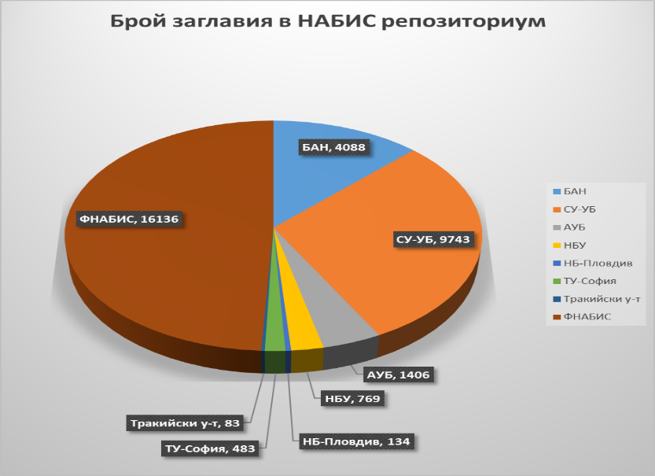
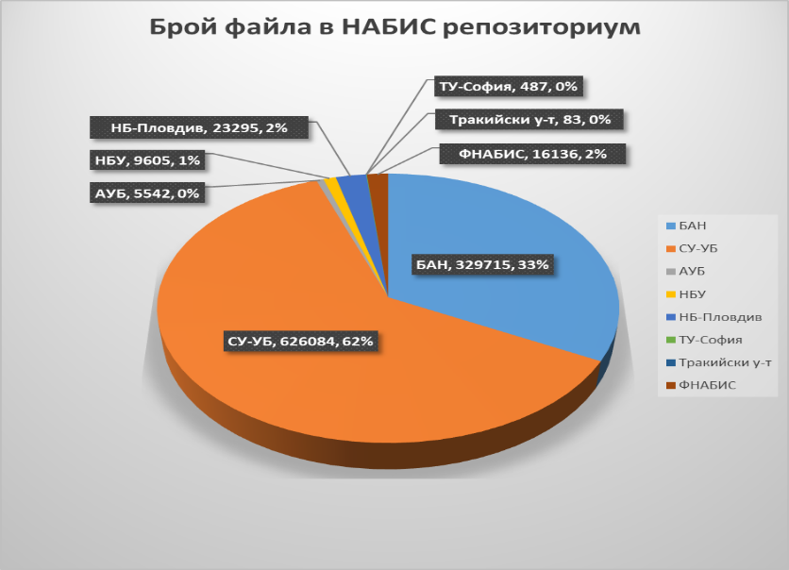
2.2. Достъп до информация
2. Създаване на дигитално съдържание и предоставяне му на свободен достъп.
Годишна среща на библиотекарите от Академичната библиотечна мрежа на БАН, 15 февруари 2022 година

Slide 13
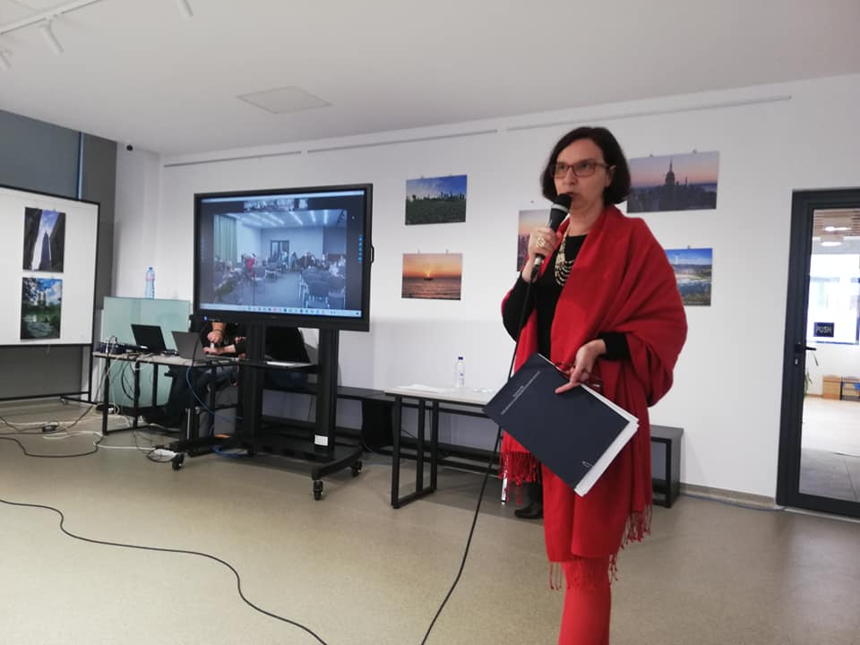
3. 1. Професионални мероприятия:
Участие в 31^{-ата} национална годишна конференция на Българската библиотечно-информационна асоциация (ББИА) под надслов „Библиотеките - предизвиктаелства и трансформации в COVID-19 среда", проведена в Регионална библиотека „Пейо Яворов", Бургас – 14-15 октомври 2021 г.
Годишна среща на библиотекарите от Академичната библиотечна мрежа на БАН, 15 февруари 2022 година

Slide 14
3. 1. Професионални мероприятия: - Участие в онлайн конференцията „120 години Тодор Боров – живот, отдаден на знанието“, организирана от Национална библиотека „Св. св. Кирил и Методий“ – 10 декември 2021 г.

Slide 15
3. 1. Професионални мероприятия: -Участие в VI международна научно-практическа конференция „Документално-информационни комуникации в контекста на глобализацията: положение, проблеми и перспективи“, организирана онлайн от Националния технически университет „Юрий Кондратюк“ в Полтава, Украйна – 25 ноември 2021 г. – Online

Slide 16
3. 1. Професионални мероприятия: - Организирахме семинар „Насърчаване на академичния състав за ефективно използване на дигитални технологии“, съвместно с НОВА Библиотека – БИК (22.06.2021)

Slide 17
3. 1. Професионални мероприятия: - Присъствахме виртуално на 17-19 август на 86-ата годишна среща на IFLA (International Federation of Library Associations and Institutions)

Slide 18
3. 1. Професионални мероприятия: -Участие на библиотекари и учени от БАН в национален виртуален семинар за представяне на новия Web of Science за българските потребители – 3 декември 2021 г.

Slide 19
3.2 Събития с участие на експерти от ЦБ-БАН
- 4 постерни изложби, свързани с отбелязването на 24 май, 1 ноември, 12 октомври, 17 септември, показани във
фойаето на БАН - Администрация;
12 изложби по повод различни годишнини, разположени във витрините през читалнята на ЦБ на БАН;
1 постерната изложба „Иван Вазов – 100 години безсмъртие“ гостуване на българското училище „Асен и Илия
Пейкови“ в Рим – 11 декември 2021 г.
Годишна среща на библиотекарите от Академичната библиотечна мрежа на БАН, 15 февруари 2022 година

Slide 20
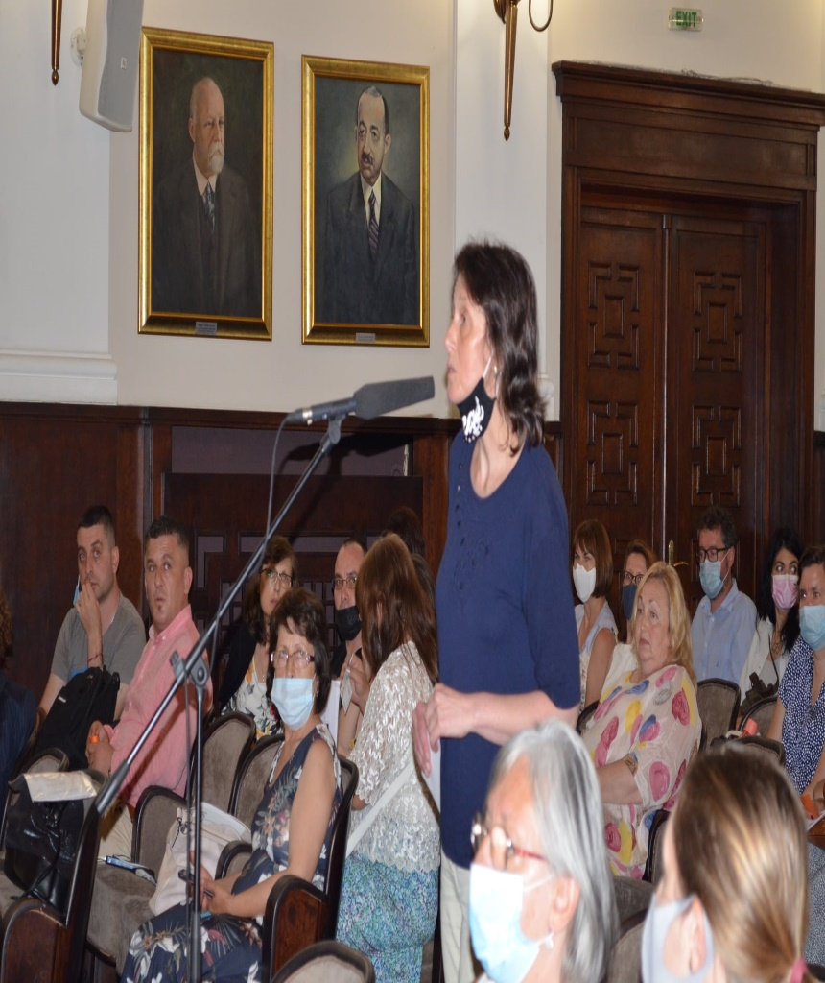
- събития, организирани от ЦБ на БАН

Slide 21
- постерни изложби по повод юбилейни годишнини

Slide 22
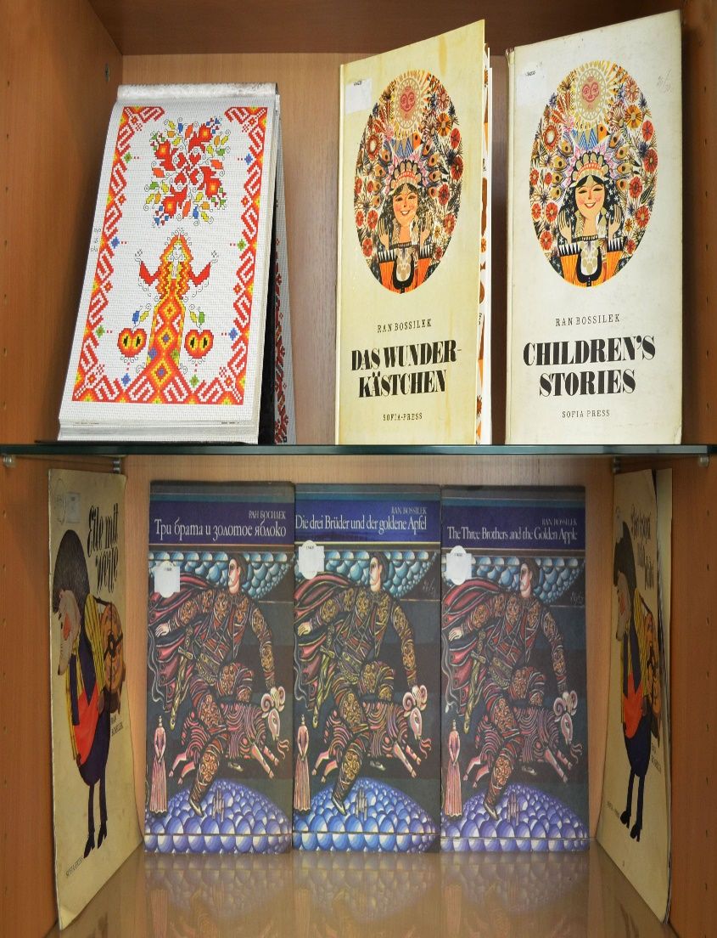
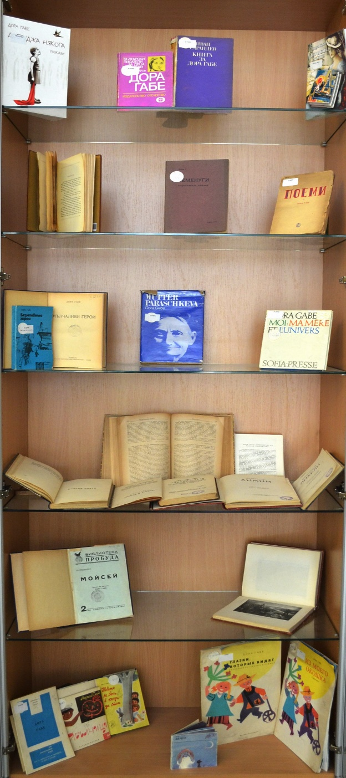
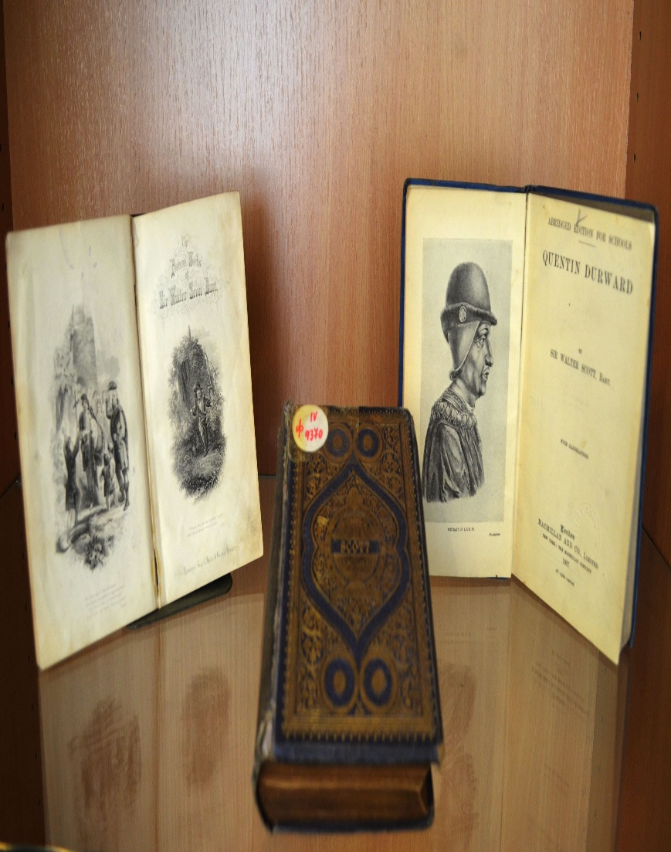
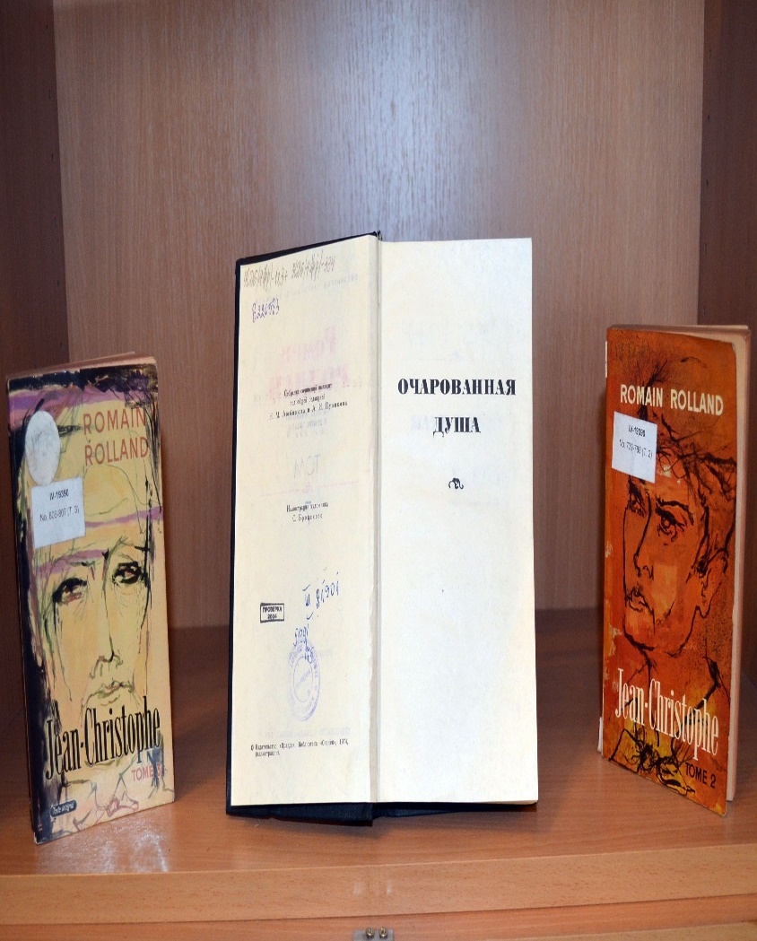
- изложби по повод различни годишнини

Slide 23
- гостуване на постерна изложба в Рим

Slide 24
Годишна среща на библиотекарите от Академичната библиотечна мрежа на БАН, 15 февруари 2022 година
Д-р Силвия Найденова
najdenova.s@cl.bas.bg
БЛАГОДАРЯ ЗА ВНИМАНИЕТО!

